Slide 1

Μαθαίνω Ελληνικά
87. Α2.Θεματικός κύκλος 9_Δημόσιες και ιδιωτικές υπηρεσίες, οργανισμοί, φορείς _ Δημόσιες Υπηρεσίες
Δρ Ελένη Χαραλάμπους

Slide 2



Ημερομηνία
Σε ποιον μπορώ να απευθυνθώ για να διορθωθεί το λάθος;

Slide 3
Σήμερα είναι ______, __ Μαΐου 2026 (__/05/2026).Τώρα είμαστε στην άνοιξη.

Slide 4


Κατανόηση προφορικού λόγου
Αλλαγή διεύθυνσης κατοικίας
γραμματέας: Καλημέρα σας. Πώς μπορώ να σας βοηθήσω;
γονέας: Καλημέρα. Είμαι ο πατέρας του Νίκου Παπαδόπουλου από τη A' τάξη. Θέλω να δηλώσω τη νέα μας_____________.
γραμματέας: Βεβαίως. Πότε μετακομίσατε;
γονέας: Μετακομίσαμε την προηγούμενη_______________.
γραμματέας: Ωραία. Ποια είναι η νέα σας διεύθυνση και το_________;
γονέας: Η διεύθυνση είναι οδός Νίκης 10, Τ.Κ. 2020, στον Στρόβολο. Το τηλέφωνο παραμένει το ίδιο.
γραμματέας: Έχετε μαζί σας κάποιο αποδεικτικό, για παράδειγμα έναν _______________τηλεφώνου ή ρεύματος;
γονέας: Ναι, ορίστε ένας λογαριασμός της CYTA.
γραμματέας: Τέλεια. Θα ενημερώσω αμέσως την καρτέλα του________.
γονέας: Σας ευχαριστώ πολύ. Καλή συνέχεια.
γραμματέας: Παρακαλώ, γεια σας!
Ακούστε!

Slide 5

Κατανόηση γραπτού λόγου
Αλλαγή διεύθυνσης κατοικίας
γραμματέας: Καλημέρα σας. Πώς μπορώ να σας βοηθήσω;
γονέας: Καλημέρα. Είμαι ο πατέρας του Νίκου Παπαδόπουλου από τη Α' τάξη. Θέλω να δηλώσω τη νέα μας διεύθυνση.
γραμματέας: Βεβαίως. Πότε μετακομίσατε;
γονέας: Μετακομίσαμε την προηγούμενη εβδομάδα.
γραμματέας: Ωραία. Ποια είναι η νέα σας διεύθυνση και το τηλέφωνο;
γονέας: Η διεύθυνση είναι οδός Νίκης 10, Τ.Κ. (ταχυδρομικός κώδικας) 2020, στον Στρόβολο. Το τηλέφωνο παραμένει το ίδιο.
γραμματέας: Έχετε μαζί σας κάποιο αποδεικτικό, για παράδειγμα έναν λογαριασμό τηλεφώνου ή ρεύματος;
γονέας: Ναι, ορίστε ένας λογαριασμός της CYTA.
γραμματέας: Τέλεια. Θα ενημερώσω αμέσως την καρτέλα του μαθητή.
γονέας: Σας ευχαριστώ πολύ. Καλή συνέχεια.
γραμματέας: Παρακαλώ, γεια σας!
Διαβάστε!

Slide 6
Κατανόηση γραπτού λόγου
Απλά κείμενα έκφρασης παραπόνων για την εξόφληση ενός λογαριασμού
Αξιότιμοι κύριοι,
Ονομάζομαι Πέτρος Γεωργίου και είμαι πελάτης σας. Έλαβα τον λογαριασμό για τον μήνα Μάρτιο και το ποσό είναι πολύ υψηλό (300 ευρώ). Συνήθως πληρώνω 100 ευρώ. Πιστεύω ότι υπάρχει κάποιο λάθος στην καταμέτρηση.
Παρακαλώ να ελέγξετε ξανά τον λογαριασμό μου.
Με εκτίμηση,
Πέτρος Γεωργίου
Διαβάστε!

Slide 7

Παραγωγή γραπτού λόγου
Αποστολή μηνύματος ηλεκτρονικού ταχυδρομείου
μισθό/λογαριασμό/πρόστιμο/τράπεζα/Μαΐου
Αξιότιμοι κύριοι,
Έλαβα σήμερα τον __________ του νερού για τον μήνα Μάιο. Παρατήρησα ότι στο κάτω μέρος γράφει: «Πληρωτέο μέχρι 15______».
Δυστυχώς, έλαβα τον λογαριασμό πολύ αργά, μόλις δύο μέρες πριν τη λήξη. Δεν προλαβαίνω να πάω στην __________ή να πληρώσω ηλεκτρονικά τόσο σύντομα. Επίσης, περιμένω τον __________μου στο τέλος του μήνα.
Θέλω να ρωτήσω αν μπορώ να πληρώσω τον λογαριασμό στις 30 Μαΐου χωρίς____________. Παρακαλώ ενημερώστε με αν αυτό είναι δυνατόν.
Με εκτίμηση,
Μαρία Γεωργίου
Συμπληρώστε!

Slide 8
Παραγωγή γραπτού λόγου
Αξιότιμοι κύριοι,
Έλαβα σήμερα τον λογαριασμό του νερού για τον μήνα Μάιο. Παρατήρησα ότι στο κάτω μέρος γράφει: «Πληρωτέο μέχρι 15 Μαΐου».
Δυστυχώς, έλαβα τον λογαριασμό πολύ αργά, μόλις δύο μέρες πριν τη λήξη. Δεν προλαβαίνω να πάω στην τράπεζα ή να πληρώσω ηλεκτρονικά τόσο σύντομα. Επίσης, περιμένω τον μισθό μου στο τέλος του μήνα.
Θέλω να ρωτήσω αν μπορώ να πληρώσω τον λογαριασμό στις 30 Μαΐου χωρίς πρόστιμο. Παρακαλώ ενημερώστε με αν αυτό είναι δυνατόν.
Με εκτίμηση,
Μαρία Γεωργίου
Συμπληρώστε!

Slide 9
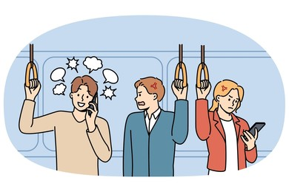
Παραγωγή γραπτού λόγου
συμβόλαιο/μήνα/ανανέωση/εβδομάδα
Κοίταξα τα έγγραφά μου σήμερα και είδα ότι η άδεια παραμονής χρειάζεται_________.
Η τωρινή μου άδεια λήγει τον επόμενο ______. Για αυτόν τον λόγο, πρέπει να πάω στο Τμήμα Μετανάστευσης την επόμενη_______. Χρειάζομαι μερικά χαρτιά από εσάς, όπως το νέο ____________, για να τα καταθέσω στην αίτησή μου.
Συμπληρώστε!

Slide 10
Παραγωγή γραπτού λόγου
Κοίταξα τα έγγραφά μου σήμερα και
είδα ότι η άδεια παραμονής χρειάζεται ανανέωση.
Η τωρινή μου άδεια λήγει τον επόμενο μήνα.
Για αυτόν τον λόγο,
πρέπει να πάω στο Τμήμα Μετανάστευσης την επόμενη εβδομάδα.
Χρειάζομαι μερικά χαρτιά από εσάς,
όπως το νέο συμβόλαιο,
για να τα καταθέσω στην αίτησή μου.
Συμπληρώστε!

Slide 11
Παραγωγή προφορικού λόγου
Παιχνίδι Ρόλων: «Ο φουσκωμένος λογαριασμός»
Η κατάσταση:
Ο πελάτης λαμβάνει έναν λογαριασμό τηλεφώνου που είναι πολύ πιο υψηλός από το κανονικό. Πηγαίνει στο κατάστημα της εταιρείας για να ζητήσει εξηγήσεις και να μάθει τι πρέπει να κάνει.
Ρόλος Β: Ο Υπάλληλος
Χαιρετάτε τον πελάτη και ζητάτε τον αριθμό του λογαριασμού.
Κοιτάτε τον υπολογιστή και βλέπετε ότι υπάρχει μια χρέωση για «υπερβολική χρήση δεδομένων (internet)».
Εξηγείτε στον πελάτη τι συνέβη.
Του λέτε ότι πρέπει να μιλήσει με τον προϊστάμενο του τμήματος ή να κάνει μια γραπτή ένσταση.
Ρόλος Α: Ο Πελάτης
Πηγαίνετε στο κατάστημα και καλημερίζετε τον υπάλληλο.
Δείχνετε τον λογαριασμό και λέτε: «Ο λογαριασμός είναι φουσκωμένος».
Εξηγείτε ότι συνήθως πληρώνετε €30, αλλά αυτός ο λογαριασμός είναι €120.
Ρωτάτε με ευγένεια: «Σε ποιον μπορώ να απευθυνθώ για να διορθωθεί το λάθος;».

Slide 12

Αυτοαξιολόγηση στο σπίτι

Slide 13







τράπεζα

Slide 14
ταχυδρομείο

Slide 15
αστυνομία

Slide 16
υπηρεσία ηλεκτροδότησης

Slide 17
υπηρεσία κινητής τηλεφωνίας/διαδικτύου

Slide 18

διακοπή ρεύματος
διακοπή ρεύματος
διακοπή νερού

Slide 19
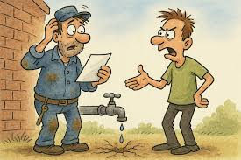
διακοπή νερού
διακοπή ρεύματος
διακοπή νερού

Slide 20
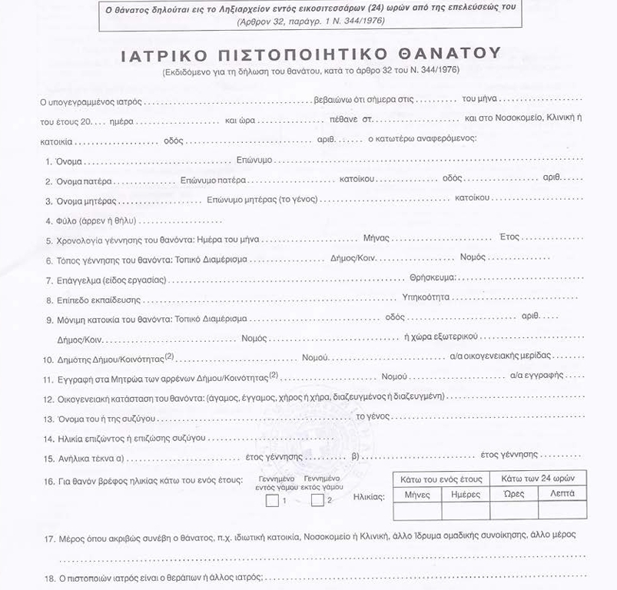
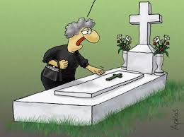
πιστοποιητικό θανάτου
πιστοποιητικό γεννήσεως
πιστοποιητικό θανάτου
πιστοποιητικό μόνιμης διαμονής
αντίγραφο δελτίου ταυτότητας και διαβατηρίου
κάρτα νοσηλείας
άδεια οδήγησης

Slide 21

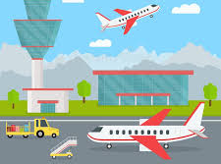
ταυτότητα και διαβατήριο
πιστοποιητικό γεννήσεως
πιστοποιητικό θανάτου
πιστοποιητικό μόνιμης διαμονής
ταυτότητα και διαβατήριο
κάρτα νοσηλείας
άδεια οδήγησης

Slide 22
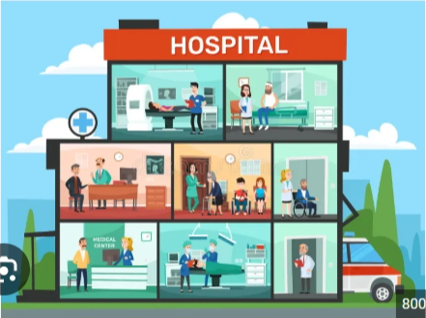

πιστοποιητικό γεννήσεως
πιστοποιητικό θανάτου
πιστοποιητικό μόνιμης διαμονής
αντίγραφο δελτίου ταυτότητας και διαβατηρίου
κάρτα νοσηλείας
άδεια οδήγησης
κάρτα νοσηλείας

Slide 23
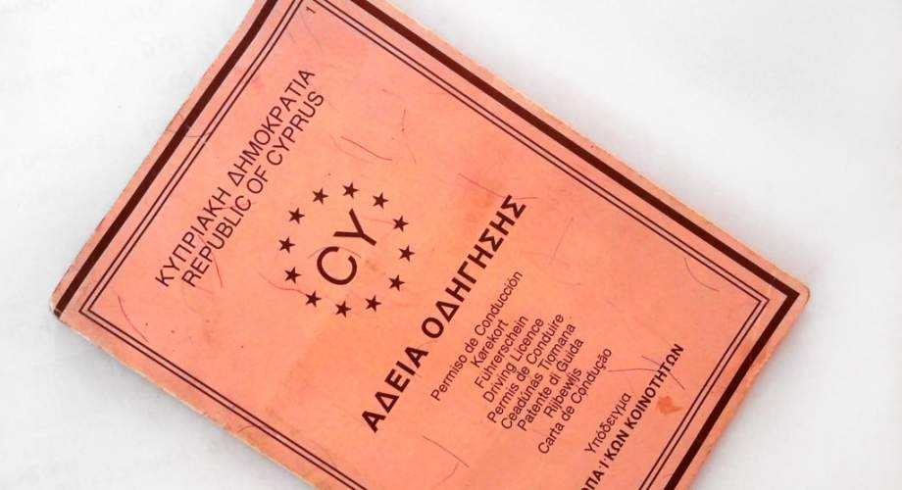
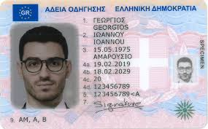

άδεια οδήγησης
πιστοποιητικό γεννήσεως
πιστοποιητικό θανάτου
πιστοποιητικό μόνιμης διαμονής
αντίγραφο δελτίου ταυτότητας και διαβατηρίου
κάρτα νοσηλείας
άδεια οδήγησης

Slide 24
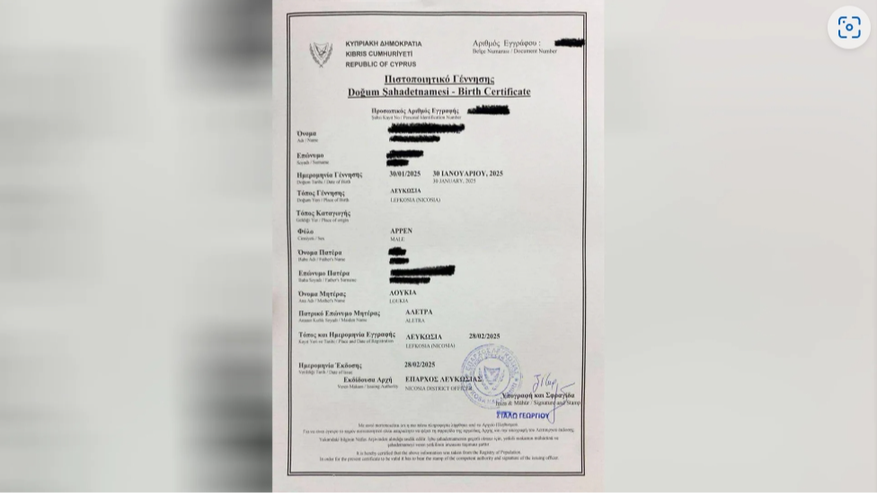


πιστοποιητικό γέννησης
πιστοποιητικό γεννήσεως
πιστοποιητικό θανάτου
πιστοποιητικό μόνιμης διαμονής
αντίγραφο δελτίου ταυτότητας και διαβατηρίου
κάρτα νοσηλείας
άδεια οδήγησης

Slide 25

Διάλειμμα
Διάλειμμα
Διάλειμμα
Διάλειμμα
Διάλειμμα

Slide 26

www.e-charalambous.com

